Slide 1
Gestión Humana
Septiembre 9 2019

Slide 2
SIESA – Año 2019
GESTION HUMANA

Slide 3
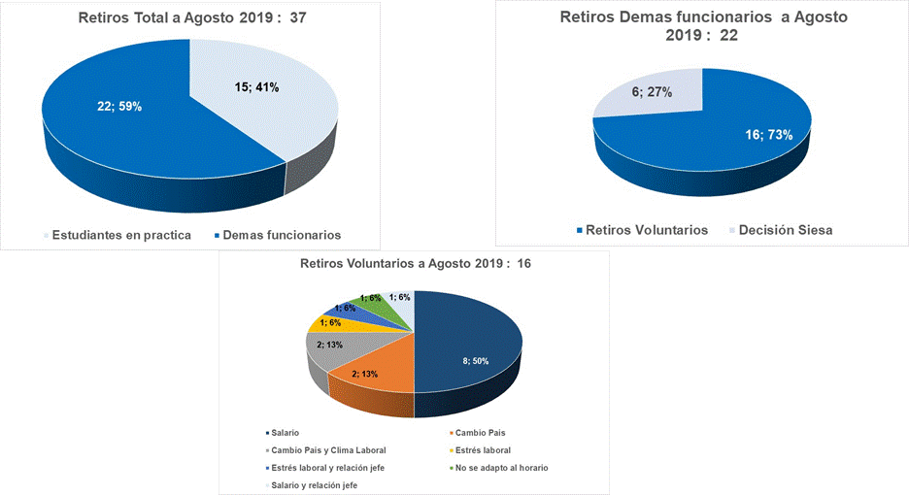
INDICADOR DE ROTACION : Diciembre 2019
GESTION HUMANA

Slide 4
INDICADOR DE ROTACION : DICIEMBRE 2019
GESTION HUMANA

Slide 5
SIESA – Documentación de cargos y Perfiles
GESTION HUMANA

Slide 6
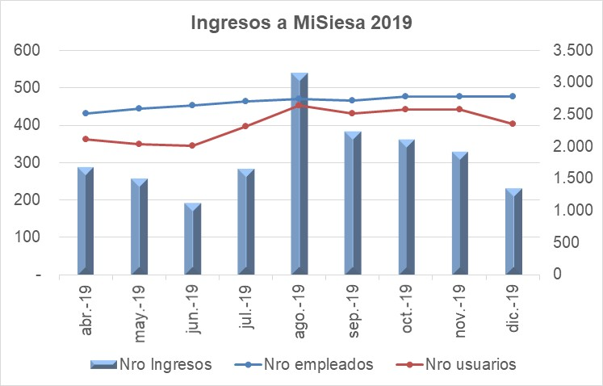
MISIESA – Diciembre 2019
96%
Visitas a publicaciones
84%
84%
GESTION HUMANA
Uso servicios de autogestión

Slide 7
MISIESA – 2019- Noticias mas visitadas
GESTION HUMANA

Slide 8
MISIESA – 2019- Accesos x genereación
GESTION HUMANA

Slide 9
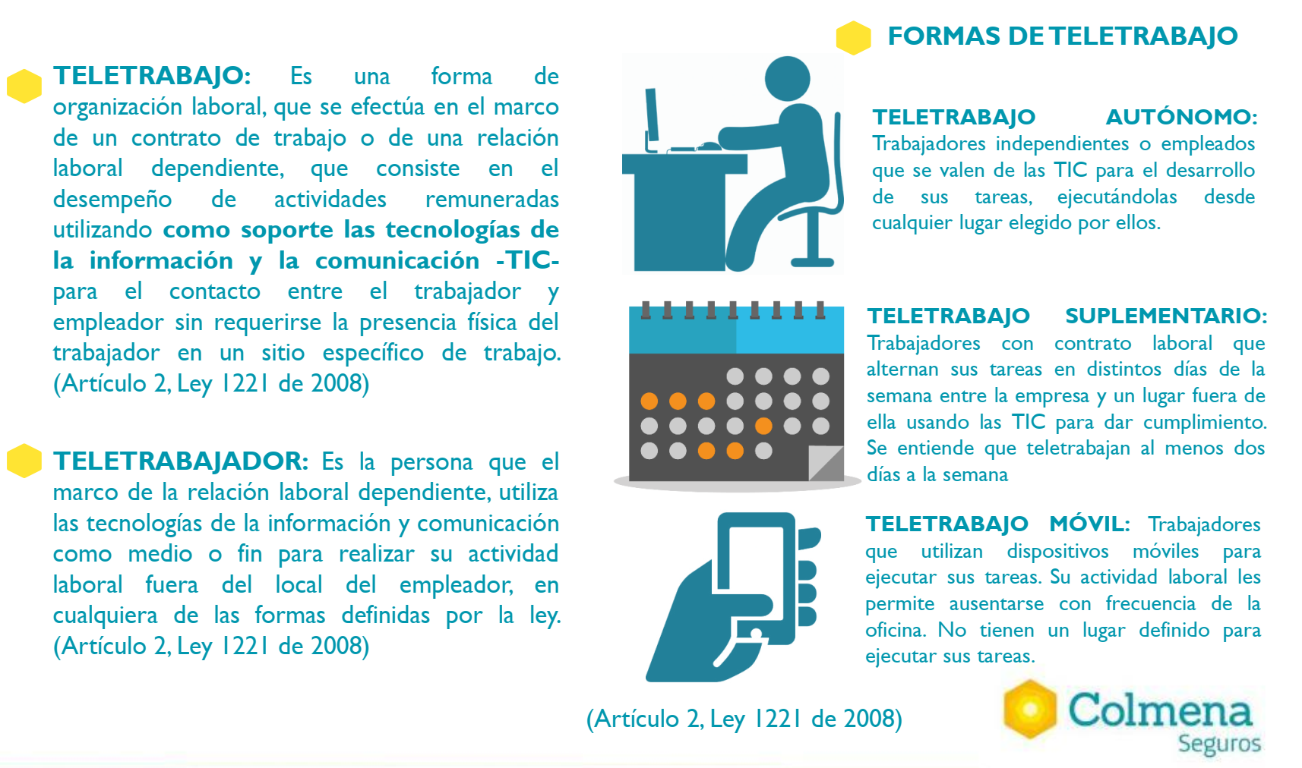
TELETRABAJO
GESTION HUMANA
TELETRABADORES EN SIESA
FE : 6 6 Acuerdo Modalidad: Móvil
I&D : 2 2 Acuerdo Modalidad: Móvil
SOP : 3 2 Acuerdo Modalidad: Autónomo
COM: 1 0 Acuerdo Modalidad: Autónomo
Mauricio: Cartago;
Alexandra: B/manga, traslado a Bogotá en TT. Hasta Dic 31
Milena: Bogotá solicita hasta Dic 31

Slide 10
Gracias

